Slide 1
Интеграция Diasoft FA# Treasury.Back и ESM-платформы «Диво»
РСХБ.Цифра · стипендиальная программа 2026–2027 · ИТ-кейс «Свои Финансы», задача 2
Автоматическая передача событий казначейского бэк-офиса в «Диво» для мониторинга ИТ-услуг, инцидентов и SLA
Операция в Diasoft
Событие
Инцидент
SLA
Дашборд
Саламон Михаил Иванович · НИУ ВШЭ · 1 курс
Октябрь 2026

Slide 2
Сегодня о сбоях в казначействе ИТ узнаёт от пользователей
01 · ПРОБЛЕМА
Как это происходит сейчас
Последствия
1
Расчёт по сделке «завис» в Treasury.Back
0 мин
SLA не контролируется
2
Нет точного времени начала и окончания сбоя — длительность восстанавливают по памяти.
Сотрудник бэк-офиса замечает, что платёж не ушёл
+10–20 мин
3
Звонок или обращение в поддержку
+5–10 мин
Риск срыва расчётов
4
1-я линия вручную регистрирует инцидент
+5 мин
Время уходит, пока до cut-off платёжной системы или депозитария ещё можно успеть.
5
2-я линия выясняет: какая операция, какой модуль
+5–10 мин
Неполная отчётность
15–40 мин
проходит до начала работы над сбоем — и всё это время до cut-off расчётов
Короткие сбои никто не регистрирует — их нет в статистике и в разборе причин.
Оценка типичной ручной схемы, не данные банка

Slide 3
Решение: адаптер сам сообщает «Диво» о проблемах
02 · РЕШЕНИЕ И БИЗНЕС-ЦЕННОСТЬ
Diasoft FA#
Treasury.Back
чтение реплики БД
Integration
Adapter
REST push
API Gateway
банка
ESM-платформа
«Диво»
источник фактов,
без доработок
обнаруживает, нормализует,
гарантирует доставку
mTLS · OAuth2 ·
аудит
инцидент · SLA ·
дашборд
≤ 2 мин
≥ 80 %
100 %
0
обнаружение сбоя вместо 15–40 мин ручной схемы
инцидентов казначейства регистрируются автоматически
сбоев попадают в SLA-отчёт с точной длительностью
доработок Diasoft: адаптер только читает реплику БД
Целевые значения для пилота; измеряются в «Диво Мера»

Slide 4
Пять ролей получают пользу от интеграции
03 · ЦЕЛЕВАЯ АУДИТОРИЯ
1
2
3
4
5
Дежурная смена ИТ
Сопровождение Diasoft
Владелец ИТ-услуги
Бэк-офис казначейства
Руководство
1-я линия
2-я линия
сервис-менеджер
пользователи
ИТ и казначейство
Экран мониторинга событий
Карточка события
Дашборд «Диво Мера»
Виджет «Диво Портала»
Дашборд
Видит сбой раньше пользователя, инцидент уже создан и классифицирован
Операция, модуль, код ошибки и инструкция — без переписки с бэк-офисом
Объективная доступность и выполнение SLA, топ причин сбоев
Знает, что о сбое уже известно, — не тратит время на звонки
Риск срыва расчётов и состояние критичных услуг — в одном месте

Slide 5
Где в работе бэк-офиса возникают сбои и что полезно «Диво»
04 · АНАЛИЗ
Захват сделки
Подтверждение
Расчёты
Учёт в АБС
Курсы и переоценка
Закрытие дня
⚠ очередь растёт
⚠ нет подтверждения
⚠ поручение отклонено, задержка
⚠ ошибка проводки
⚠ данные устарели
⚠ шаг не завершён в срок
Какие данные Diasoft передаём и зачем
Данные Diasoft | Что даёт «Диво» | Процесс «Диво»
Статусы операций и время нахождения на этапе | Задержки относительно норматива | Инциденты, SLA
Ошибки обработки и отказы внешних систем | Немедленный инцидент с кодом ошибки | Инциденты
Глубина очереди, пропускная способность | Деградация видна до жалоб пользователей | Мониторинг, «Мера»
Статусы шагов закрытия дня, загрузки курсов | Контроль критичных ежедневных процессов | Инциденты, SLA
Агрегаты: доля операций в нормативе, p95 | Объективная SLA-отчётность и тренды | «Диво Мера»
Не передаём: суммы, счета, наименования контрагентов, ПДн — банковская тайна; вместо суммы — класс значимости amountClass

Slide 6
Что передаём: 11 типов событий, привязанных к ИТ-услугам
05 · КОНЦЕПЦИЯ
eventType | Когда возникает | Severity | ИТ-услуга
OPERATION_DELAYED | операция на этапе дольше норматива | WARNING → MAJOR | Расчёты FX/МБК, ЦБ
OPERATION_FAILED | операция перешла в ошибку | MAJOR | операционные
SETTLEMENT_REJECTED | поручение отклонено ПС / депозитарием | CRITICAL | Расчёты
PROCESSING_BACKLOG | очередь необработанных операций выше порога | WARNING → MAJOR | Учёт сделок, расчёты
EOD_CLOSE_DELAYED | закрытие операционного дня дольше норматива | MAJOR → CRITICAL | Закрытие дня
EOD_STEP_FAILED | шаг закрытия дня завершился ошибкой | CRITICAL | Закрытие дня
MARKET_DATA_STALE | курсы и котировки не обновлялись дольше порога | MAJOR | Рыночные данные
EXTERNAL_GATEWAY_ERROR | ошибки обмена со SWIFT/СПФС, ПС БР, НРД, биржей | MAJOR → CRITICAL | Расчёты
BATCH_JOB_FAILED | упало регламентное задание | MAJOR | по заданию
SYSTEM_DEGRADED | время отклика / доля ошибок выше порога | MAJOR | все услуги
SYSTEM_UNAVAILABLE | сервер не отвечает на 3 проверки подряд | CRITICAL | все услуги
Событие ≠ инцидент
Адаптер сообщает факты. «Диво» по правилам решает, создавать ли инцидент: группирует, подавляет, применяет пороги.
FIRING / RESOLVED
Парное событие закрывает инцидент и останавливает SLA-таймер автоматически
+ метрики раз в 5 мин
+ heartbeat раз в 60 с

Slide 7
Как передаём: push от адаптера, гибрид режимов
05 · КОНЦЕПЦИЯ
Режим передачи
Кто инициирует
ВЫБРАНО
По событию (push)
НЕТ
Pull из «Диво»
Все события из каталога — задержка секунды, нет лишнего трафика
«Диво» должно знать внутренности Diasoft; задержка = частота опроса; нагрузка на ESM
ВЫБРАНО
По расписанию
НЕТ
Push напрямую из Diasoft
Метрики раз в 5 мин, heartbeat раз в 60 с, досылка накопленного пакетами
Доработка вендорской системы; при недоступности «Диво» события теряются
НЕТ
Потоково (Kafka)
ВЫБРАНО
Push из Integration Adapter
Избыточно при единицах событий в минуту; «Диво» пришлось бы стать потребителем брокера. Путь развития
Diasoft без доработок, нормализованные события, гарантированная доставка
Ожидаемый объём: единицы событий в минуту, до ~50 событий/с в пике закрытия дня — REST выдерживает с запасом

Slide 8
Схема интеграции: четыре зоны ответственности
06 · АРХИТЕКТУРА
Diasoft FA#
Treasury.Back
Integration Adapter · Treasury Event Gateway
API Gateway
ESM-платформа «Диво»
Серверы приложений
сделки · расчёты
Source Connectors
опрос 30 с · probe 20 с
Rules Engine
нормативы · severity
mTLS
Integration API
/events · /metrics
Корреляция
дедуп · группировка
SQL
read-only
HTTPS
REST
БД
журнал, статусы, задания
Transactional Outbox
PostgreSQL
Delivery Worker
retry · circuit breaker
OAuth2
push
«Диво Сервис»
инциденты · SLA
CMDB
услуги и КЕ
лимиты
Read-only реплика
для адаптера
Heartbeat · метрики
60 с · 5 мин
Dead Letter Queue
алерт в мониторинг
«Диво Мера»
дашборды
«Диво Портал»
виджет
аудит
без доработок
гарантированная доставка, идемпотентность
Адаптер между системами
Outbox + повторы + DLQ
Идемпотентность по eventId
Read-only реплика
Diasoft не знает модель «Диво» и наоборот — обновления изолированы
недоступность «Диво» не теряет ни одного события
повторная доставка не создаёт второй инцидент
нет нагрузки на рабочую БД в часы расчётов

Slide 9
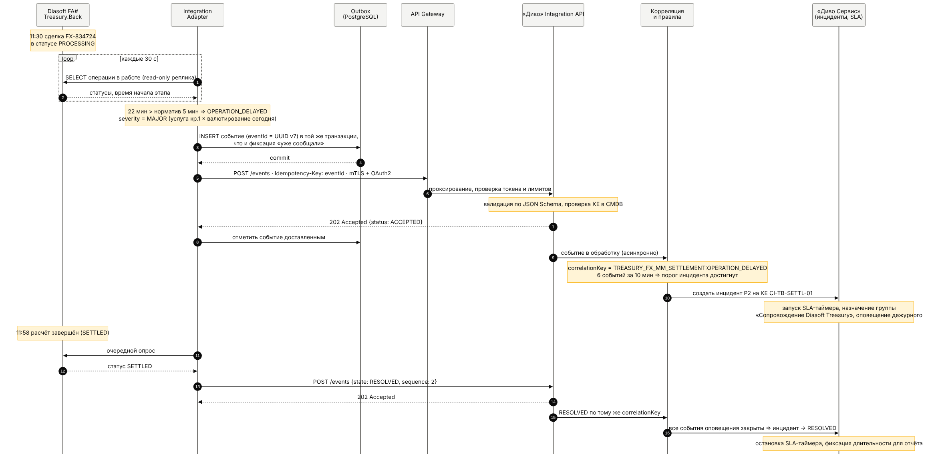
Sequence diagram: от задержки расчёта до инцидента
06 · АРХИТЕКТУРА
Сценарии сбоев (недоступность «Диво», ошибка данных, перегрузка, падение Diasoft и адаптера) — в diagrams/seq-failure и seq-health

Slide 10
Обработка ошибок: ни одно событие не теряется
07 · НАДЁЖНОСТЬ
Ситуация | Поведение | Результат
«Диво» недоступно (503, таймаут) | Событие уже в outbox; повторы 1→2→4…300 с; после 5 ошибок — circuit breaker | После восстановления досылка пакетами /events/batch по порядку
Повторная доставка | Тот же eventId = Idempotency-Key | 200 DUPLICATE — второго инцидента нет
Ошибка данных (400, 409, 422) | Без повторов → Dead Letter Queue | Алерт команде интеграции
Перегрузка (429) | Пауза по Retry-After | Плавная досылка
Недоступен Diasoft | 3 неудачных health-probe → SYSTEM_UNAVAILABLE | Инцидент P1, производные события подавлены
Упал сам адаптер | Heartbeat не приходит 3 мин | «Диво» само создаёт событие, статус услуг — «Нет данных»
Плановые работы | «Диво» знает окно работ по КЕ | События сохраняются, инциденты не создаются
Тишина ≠ норма: отсутствие событий без heartbeat означает «нет данных», а не «всё хорошо»

Slide 11
Событие ≠ инцидент: правила «Диво» и расчёт severity
08 · ПРАВИЛА
Обработка события в «Диво»
Severity = критичность услуги × отклонение
1
Валидация
Отклонение | Услуга кр. 1 | кр. 2 | кр. 3
Недоступность, отказ внешней системы, ошибка шага закрытия дня | CRITICAL | CRITICAL | MAJOR
> 200 % норматива или ≤ 30 мин до нарушения SLA | CRITICAL | MAJOR | WARNING
50–200 % норматива | MAJOR | WARNING | WARNING
< 50 % норматива, рост очереди | WARNING | INFO | INFO
JSON Schema, КЕ есть в CMDB
2
Дедупликация
по eventId
3
Подавление
не-PROD, плановые работы, активная авария
4
Группировка
по correlationKey в окне 10 мин
5
Порог инцидента
CRITICAL — сразу; MAJOR — от 5 событий за 10 мин
6
Обновить, а не создать
если по ключу уже открыт инцидент
7
RESOLVED → закрыть
Повышают: валютирование сегодня, класс суммы LARGE / VERY_LARGE. Приоритет: CRITICAL → P1/P2, MAJOR → P2/P3; группа — из карточки КЕ.
и остановить SLA-таймер

Slide 12
REST API: 5 endpoints, спецификация OpenAPI 3.1
09 · API-КОНТРАКТ
Базовый URL: https://api-gw.rshb.local/divo/api/v1/integrations/treasury
Метод | Путь | Назначение | Входные параметры | Ответ
POST | /events | Передать одно событие — основной канал | Idempotency-Key, тело TreasuryEvent | 202 / 200 дубль
POST | /events/batch | До 500 событий: досылка после сбоя, пик закрытия дня | batchId, events[1..500] | 207 Multi-Status
GET | /events/{eventId} | Статус обработки: создан ли инцидент | eventId в пути | 200 EventStatus / 404
POST | /metrics | Агрегаты за 5 мин для SLA и дашбордов | snapshotId, period, services[] | 202 / 200 дубль
POST | /heartbeat | Живость адаптера раз в 60 с | adapterId, source, outbox | 204
Идемпотентность
Асинхронность
Безопасность
Ошибки
Idempotency-Key = eventId: повтор → 200, другое тело → 409
202 = «надёжно сохранено»; инцидент создаётся за ~1–2 с, статус — через GET
mTLS по сертификату УЦ банка + OAuth2 client credentials, scope на запись и чтение
RFC 9457 problem+json: код, поле, traceId для сквозной трассировки

Slide 13
Коды ответов и реакция адаптера
09 · API-КОНТРАКТ
Код | Когда | Реакция адаптера
202 | событие принято и сохранено | отметить доставленным
200 | eventId уже был (DUPLICATE) | отметить доставленным
207 | пакет: результат по каждому | повторить только RETRY
400 | битый JSON, нет полей | DLQ, без повторов
401 | истёк токен / сертификат | обновить токен и повторить
403 | нет прав, источник не зарегистрирован | DLQ + алерт
404 | GET: события не было | отправить повторно
409 | тот же eventId, другое тело | DLQ (ошибка адаптера)
413 | событие > 64 КБ / пакет > 500 | раздробить пакет
422 | нет услуги/КЕ, неверный формат | DLQ + алерт
429 | превышен лимит | ждать Retry-After
503 | «Диво» недоступно | повтор с backoff, событие в outbox
POST /events
Idempotency-Key: 0192f1a4-7c3e-…
Authorization: Bearer eyJ…
→ 202 Accepted
{
"eventId": "0192f1a4-…",
"status": "ACCEPTED",
"statusUrl": "/events/0192f1a4-…"
}
GET /events/0192f1a4-…
→ 200 OK
{
"processingStatus": "INCIDENT_CREATED",
"incident": { "id": "INC-18493",
"priority": "P2" }
}
● успех ● повтор ● без повтора → DLQ

Slide 14
Схема данных: событие отвечает на шесть вопросов «Диво»
10 · СХЕМА ДАННЫХ
{
"specVersion": "1.0",
"eventId": "0192f1a4-7c3e-7b21-…",
"eventType": "OPERATION_DELAYED",
"category": "OPERATION",
"state": "FIRING",
"severity": "MAJOR",
"occurredAt": "2026-10-26T11:30:00+03:00",
"detectedAt": "2026-10-26T11:47:21+03:00",
"correlationKey":
"TREASURY_FX_MM_SETTLEMENT:OPERATION_DELAYED",
"source": { "system": "DIASOFT_FA_TREASURY_BACK",
"module": "SETTLEMENT", "environment": "PROD" },
"service": { "code": "TREASURY_FX_MM_SETTLEMENT",
"ciId": "CI-TB-SETTL-01" },
"operation": { "id": "FX-2026-834724", "type": "FX_SWAP",
"valueDate": "2026-10-26", "amountClass": "LARGE" },
"metrics": { "expectedDurationSec": 300,
"actualDurationSec": 1320, "deviationPct": 340 },
"sla": { "breached": false, "timeToBreachSec": 13359 },
"message": "Превышено нормативное время расчёта…",
"details": { "errorCode": "TB-SETTL-WAIT-ACK", "runbookUrl": "…" }
}
Это новое событие?
eventId, sequence → идемпотентность, порядок
Что случилось и насколько плохо?
eventType, state, severity, message → правила, приоритет
Когда?
occurredAt, detectedAt → SLA с момента сбоя, MTTD
Где и какую услугу задело?
source, service.code, ciId → КЕ в CMDB, группа назначения
Насколько сильно?
metrics, sla.timeToBreachSec → приоритет, дашборды
Что делать?
details.errorCode, runbookUrl → диагностика 2-й линии

Slide 15
Почему именно эти поля
10 · СХЕМА ДАННЫХ
Поле | Польза для «Диво»
service.code + ciId | связка технического события с ИТ-услугой каталога — SLA считается по услуге, группа назначения — из КЕ
eventId (UUID v7) | повтор не создаёт второй инцидент; упорядочен по времени — удобен для индексов
state FIRING / RESOLVED | инцидент закрывается сам, длительность сбоя для отчёта точная
correlationKey | однотипные события — в одно оповещение, без «шторма» инцидентов
occurredAt / detectedAt | SLA с момента сбоя, а не обнаружения; разница — KPI самой интеграции
sla.timeToBreachSec | сколько осталось до нарушения — главный параметр приоритета
operation.valueDate | валютирование сегодня → выше приоритет (риск неисполнения)
details.runbookUrl | дежурный сразу открывает инструкцию
Сознательно не передаём
Суммы сделок → класс amountClass
Счета и реквизиты
Контрагентов и ПДн (152-ФЗ)
Полные тексты SWIFT — только код и обезличенный текст ошибки
Строгая валидация
JSON Schema 2020-12, additionalProperties: false
operation обязателен для OPERATION, metrics — для задержек
14 примеров проверяются скриптом validate.py

Slide 16
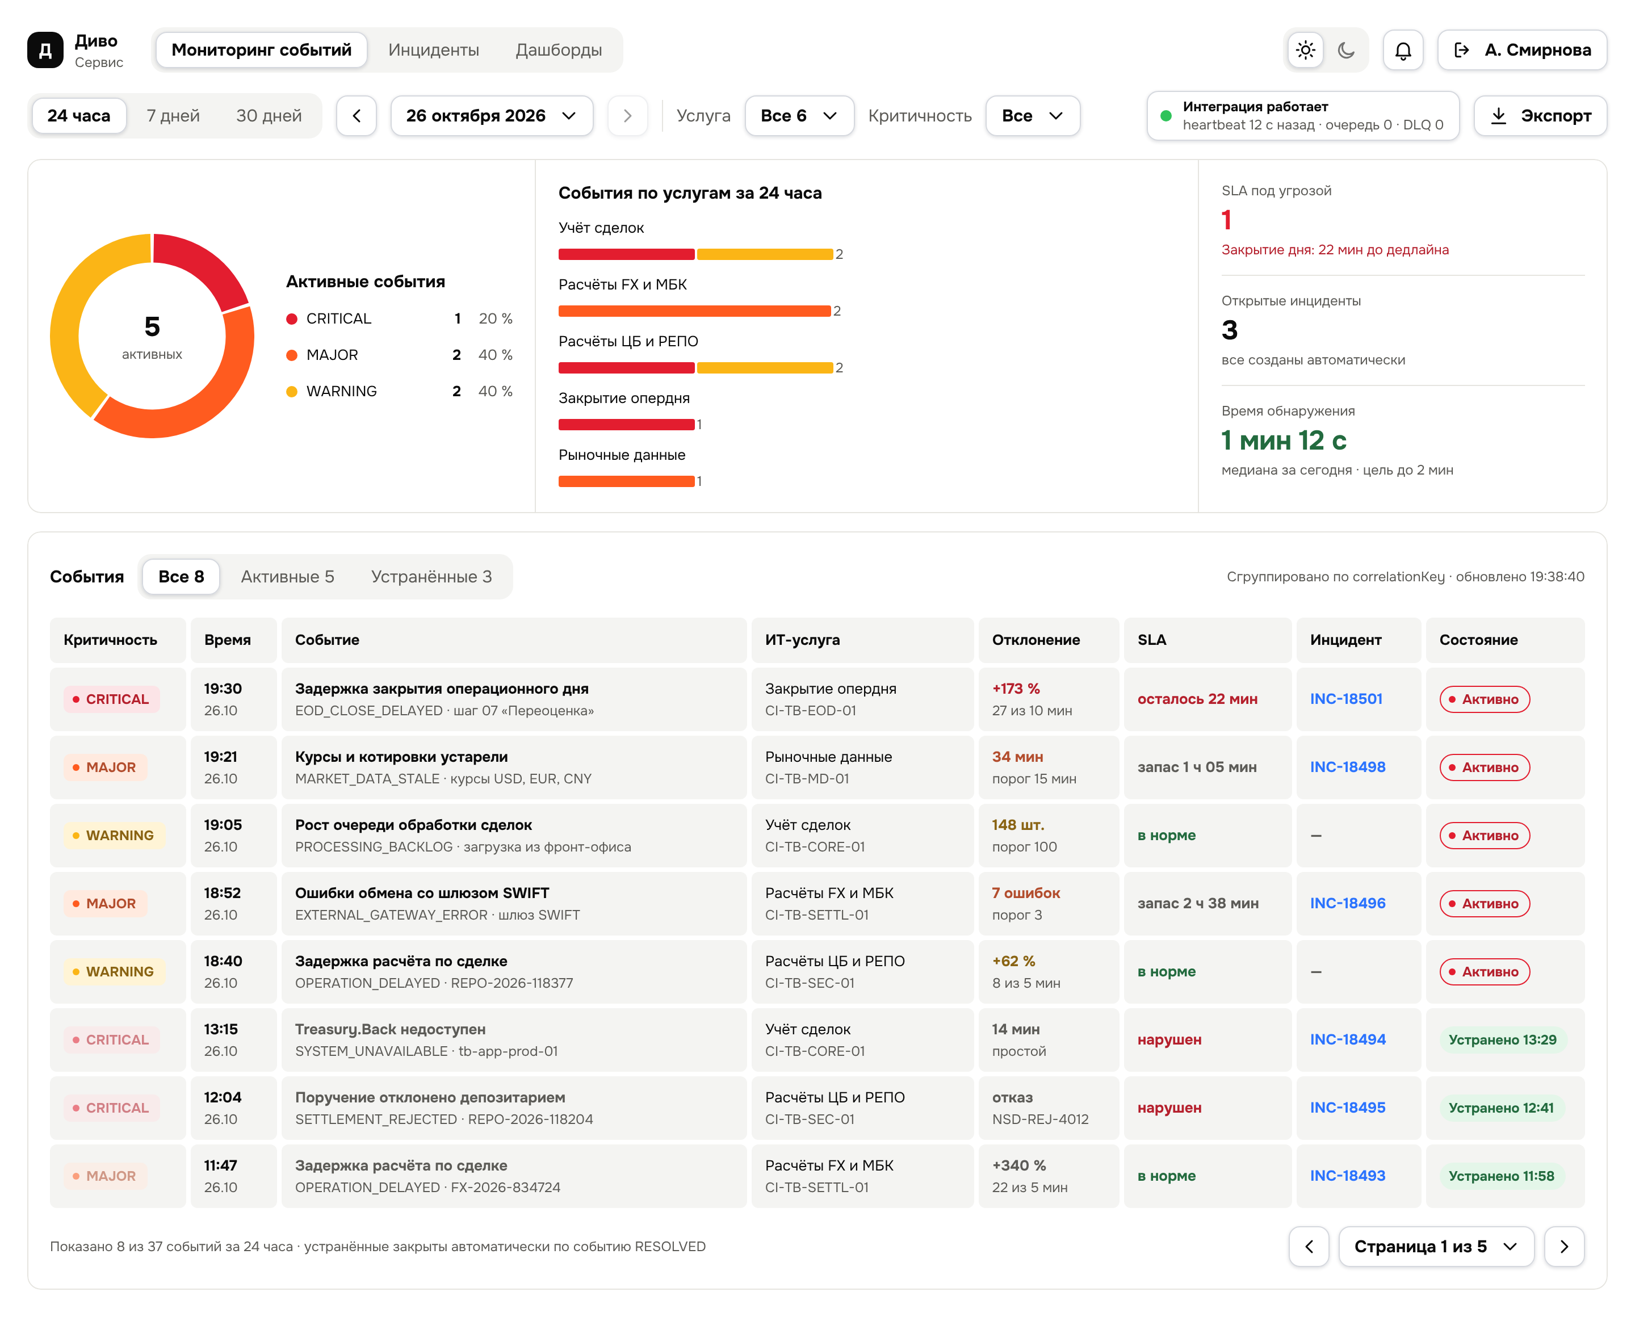
Экран мониторинга событий — для дежурной смены
11 · UX И МАКЕТЫ
1
Статус интеграции
heartbeat, очередь и DLQ на виду: тишина — это норма, а не обрыв связи
2
SLA под угрозой
отдельный KPI и колонка «осталось 22 мин» — что спасать первым
3
Группировка
по correlationKey: один сбой — одна строка, а не 50
4
Автозакрытие
устранённые приглушены и закрыты по RESOLVED

Slide 17
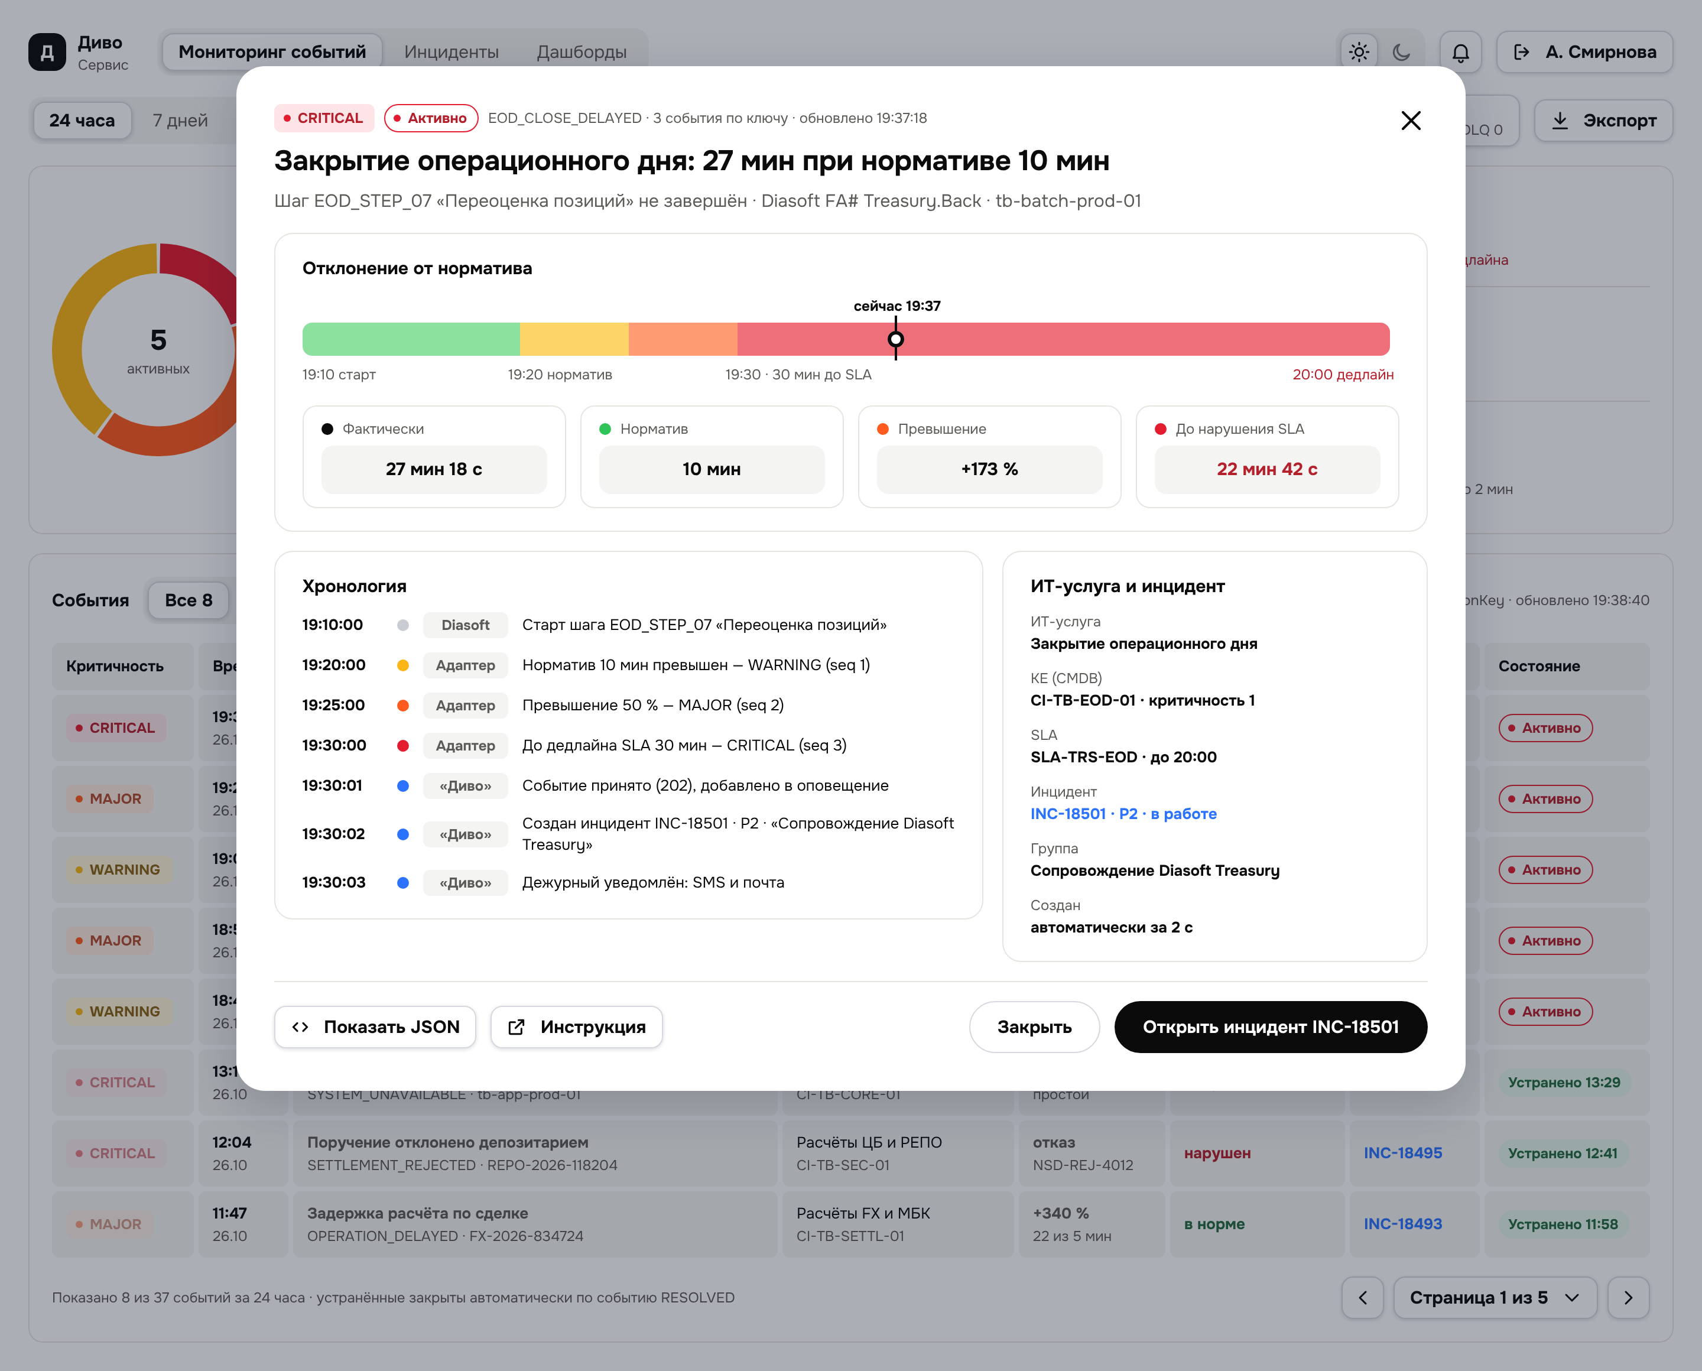
Карточка события — что случилось и сколько осталось
11 · UX И МАКЕТЫ
1
Шкала до дедлайна
старт → норматив → сейчас → дедлайн SLA: запас времени виден сразу
2
Хронология
Diasoft, адаптер и «Диво» в одной ленте: эскалация WARNING → CRITICAL и создание инцидента за секунды
3
Всё для 2-й линии
КЕ, экземпляр, задание, eventId, исходный JSON, инструкция
4
Одно действие
инцидент уже создан — «Открыть инцидент»

Slide 18
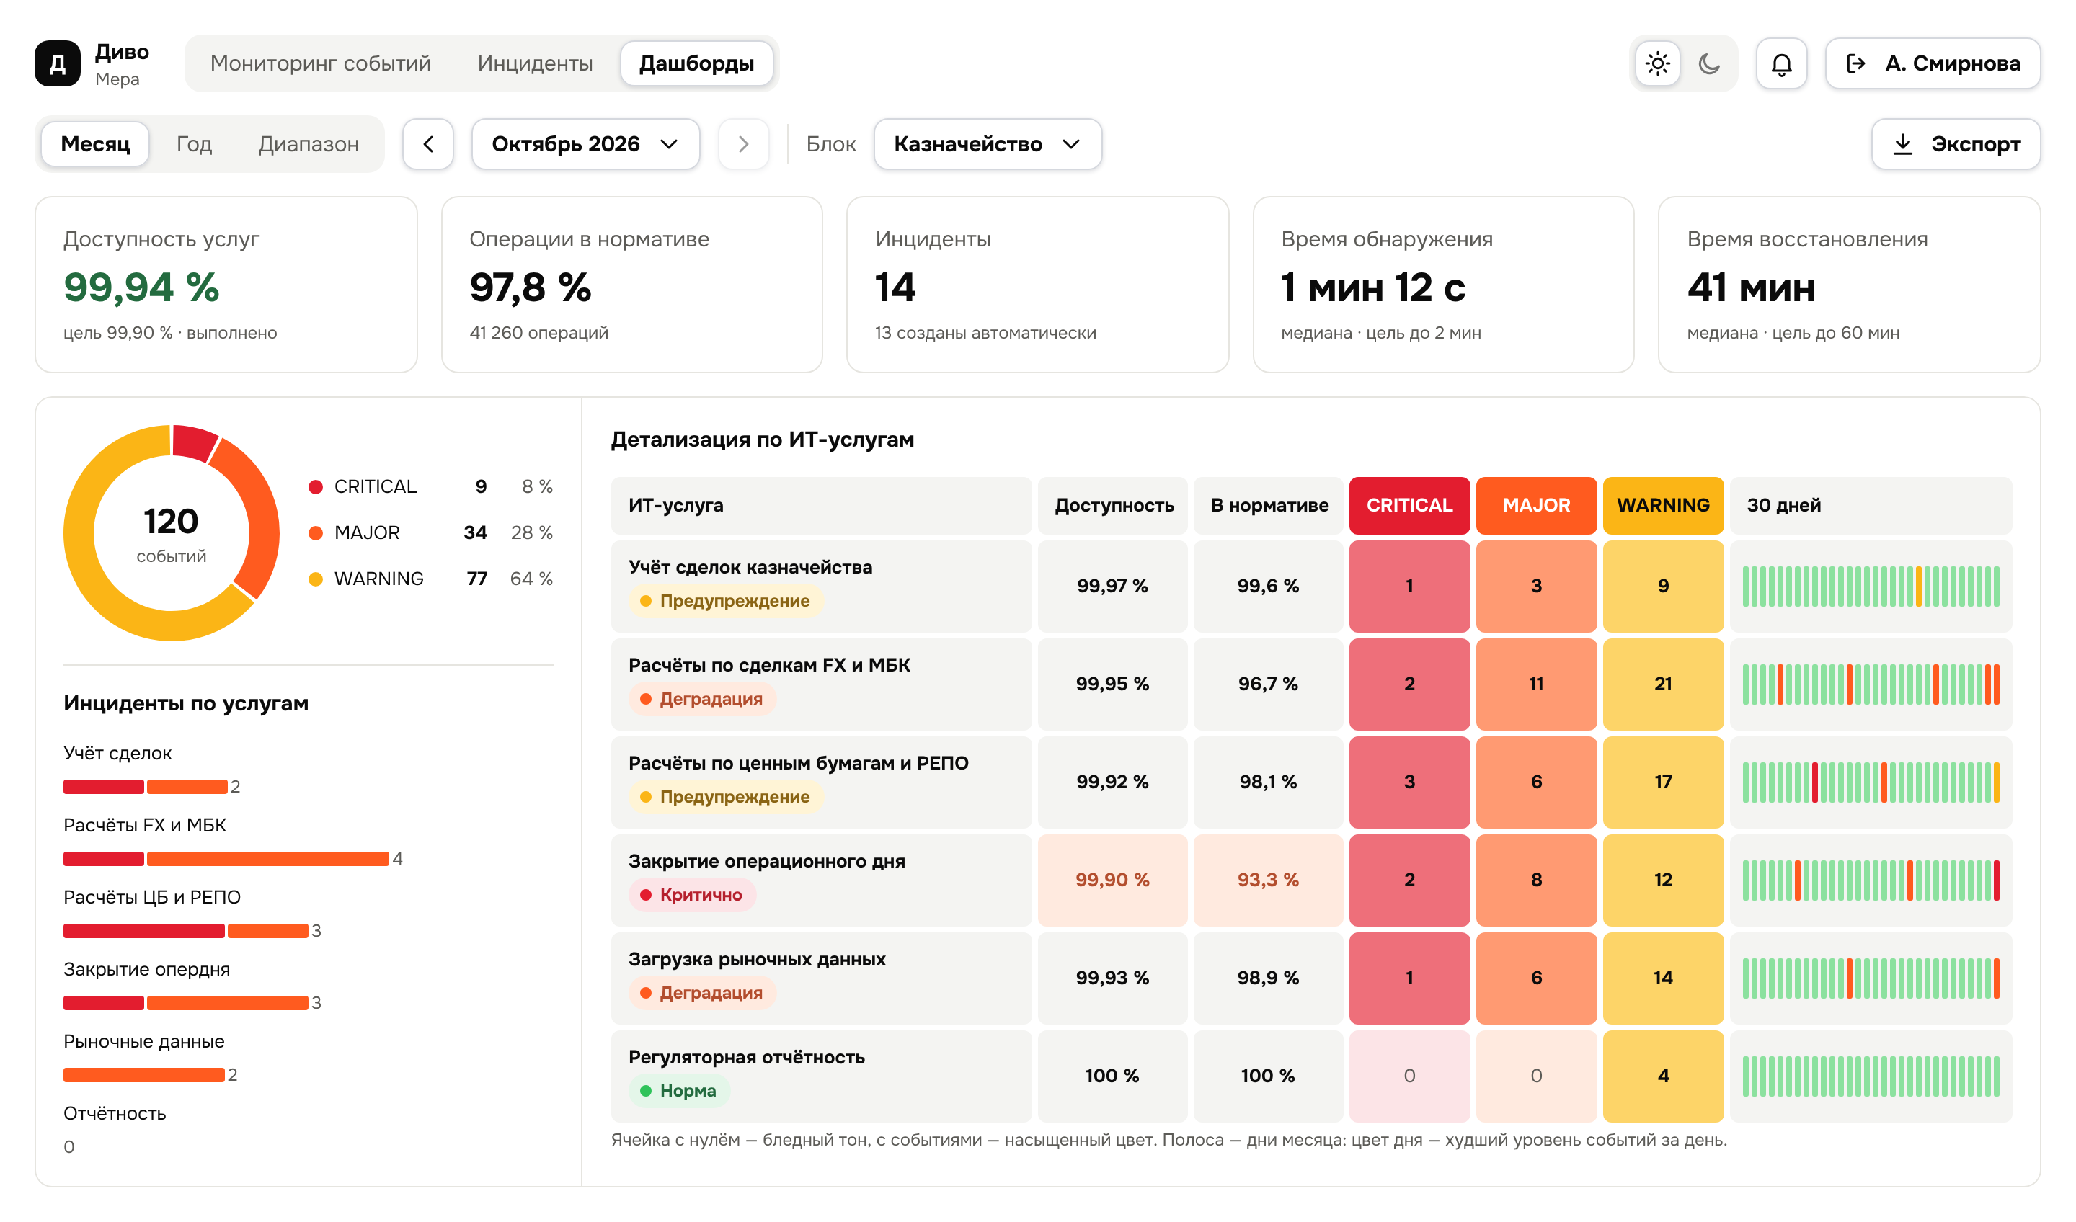
Дашборд «Диво Мера» — для владельца услуги
11 · UX И МАКЕТЫ
1
Эффект на виду
доступность против цели, % операций в нормативе, MTTD и MTTR
2
30 дней по услугам
полоса дней с инцидентами: какая услуга болеет систематически
3
Тренд событий
разбивка по критичности за 14 дней
4
Причины
топ причин — основа решений о доработках

Slide 19
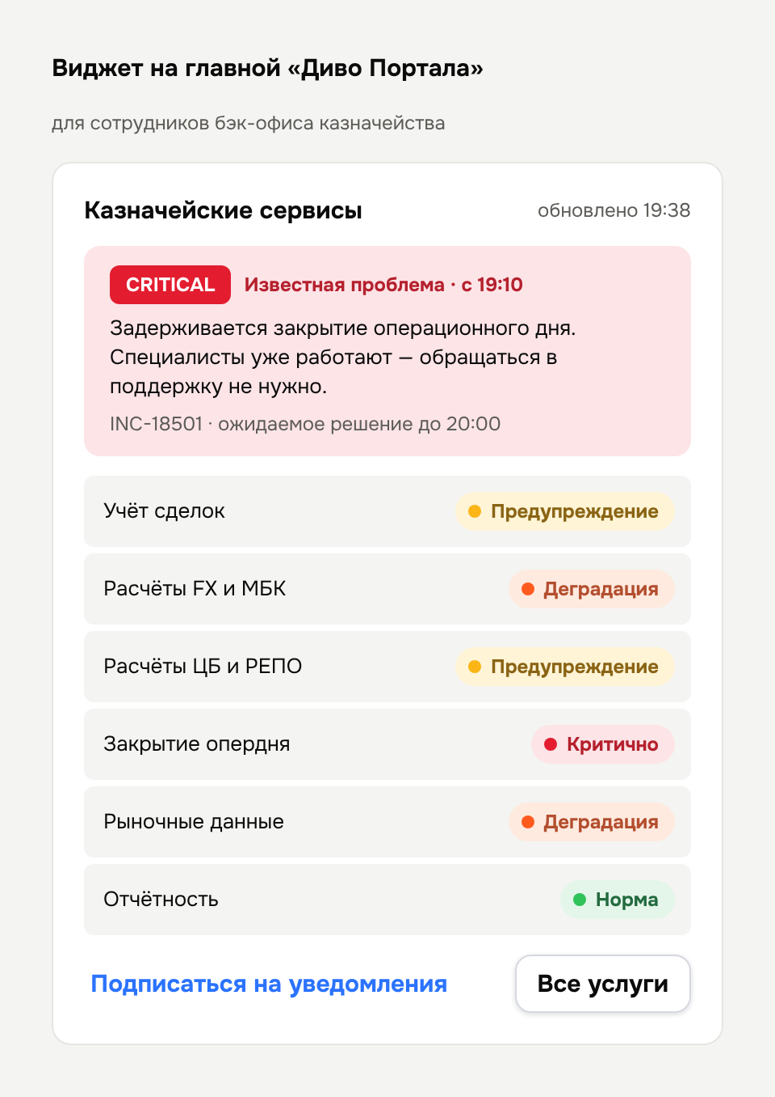
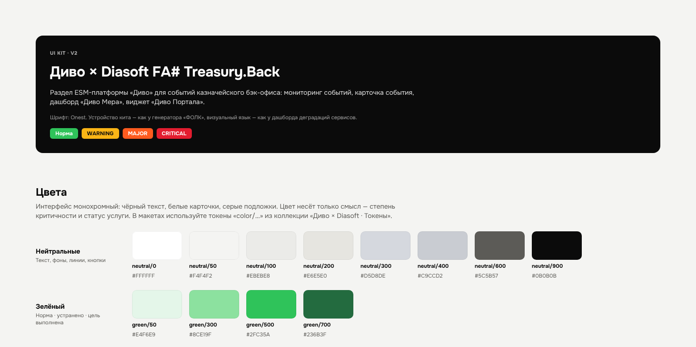
Виджет портала и UI Kit
11 · UX И МАКЕТЫ
UI Kit в Figma: 74 переменные, 11 стилей текста, 75 компонентов с вариантами. Устройство — как у генератора «ФОЛК», визуальный язык — как у отчёта о деградациях сервисов.
Виджет слева: «известная проблема» с номером инцидента и сроком — меньше звонков в поддержку во время сбоя.

Slide 20
Нефункциональные требования и безопасность
12 · НФТ И БЕЗОПАСНОСТЬ
≤ 60 с
0
≥ 50 / с
Безопасность
p95: от обнаружения до приёма в «Диво»
потерянных событий: outbox, повторы, DLQ
событий в пике закрытия дня, пакет до 500
mTLS по сертификату УЦ банка + OAuth2 client credentials с минимальными scope
Учётная запись Diasoft — только чтение нужных представлений реплики
Минимизация данных: без сумм, счетов, контрагентов и ПДн
Аудит всех вызовов в API Gateway, сквозной X-Request-Id
Секреты — в хранилище секретов банка, не в конфигурации
2
60 с
7 дней
экземпляра адаптера, active-standby
heartbeat; 3 пропуска → «нет данных»
хранение доставленных событий для разборов
Сложность реализации: адаптер — обычный сервис (Java/Spring Boot или .NET 8 + PostgreSQL), без брокера и без доработок Diasoft.

Slide 21
Ожидаемый эффект
13 · ЭФФЕКТ
Показатель | Сейчас (оценка) | После интеграции | За счёт чего
Время обнаружения сбоя | 15–40 мин | ≤ 2 мин | опрос 30 с + push
Инциденты, созданные автоматически | ≈ 0 % | ≥ 80 % | правила событие → инцидент
Время восстановления | — | −20–30 % | в инциденте сразу операция, КЕ, ошибка, инструкция
Полнота SLA-отчёта | только сбои, о которых сообщили | 100 % сбоев | пара FIRING / RESOLVED
Звонки в поддержку при известном сбое | каждый пострадавший | −50 % | виджет на «Диво Портале»
Ручная регистрация дежурным | 5–10 мин на инцидент | 0 | автоматическое создание
Меньше финансовых рисков
Данные для улучшений
Тиражируемость
расчёт успевают исправить до cut-off — нет неисполненных обязательств
статистика причин показывает, какие узлы дорабатывать
адаптер и контракт подходят для других бэк-офисных систем банка

Slide 22
План внедрения: от MVP до тиражирования
14 · ВНЕДРЕНИЕ
0
1
2
3
4
Согласование
MVP
Теневой пилот
Эксплуатация
Развитие
2 нед.
4–6 нед.
4 нед.
2 нед.
далее
каталог событий, нормативы, услуги и КЕ в CMDB, доступ к реплике
4 ключевых события, /events и /heartbeat, экран мониторинга
события идут в «Диво» без инцидентов; калибровка порогов
автоинциденты, SLA-таймеры, карточка события, виджет портала
/metrics и «Мера», остальные события, другие системы, брокер при росте
Почему теневой пилот
Главный риск мониторинга — «шторм» ложных инцидентов из-за неверных порогов. Месяц событий без создания инцидентов позволяет откалибровать нормативы на реальных данных и сверить их с ручными обращениями.

Slide 23
Итог
1
Концепция
2
Архитектура
гибрид: push событий, метрики по расписанию, heartbeat
адаптер с outbox, повторами, DLQ; Diasoft без доработок
3
API
4
Данные
5 endpoints, OpenAPI 3.1, идемпотентность, коды ответов
JSON Schema, 6 вопросов «Диво», минимизация данных
5
UX
6
Эффект
мониторинг, карточка события, дашборд «Мера», виджет портала
обнаружение ≤ 2 мин, ≥ 80 % автоинцидентов, полный SLA-отчёт
Репозиторий: github.com/<пользователь>/<репозиторий>
Макеты Figma: ссылка на файл Figma
ФИО участника · вуз · курс

